Slide 1
2019NOIP系统训练营 普及组
简单贪心
实验舱 南哥
2019/03/30

Slide 2
作业选讲
贪心算法讲解
题目：删数问题
题目：An Easy Problem
题目：均分纸牌

Slide 3
作业选讲
B：合并序列
只需要判断一个字符串是否是给定字符串的前缀
然后将所有符合条件的字符串字典序输出
C：统计数字
用一个数组表示数字是否出现，因为数字范围很小
E：超级书架
找最大的m个数字，这m个数字之和大于等于B
F: 第k小整数
和C类似，用一个数组表示数字是否出现

Slide 4
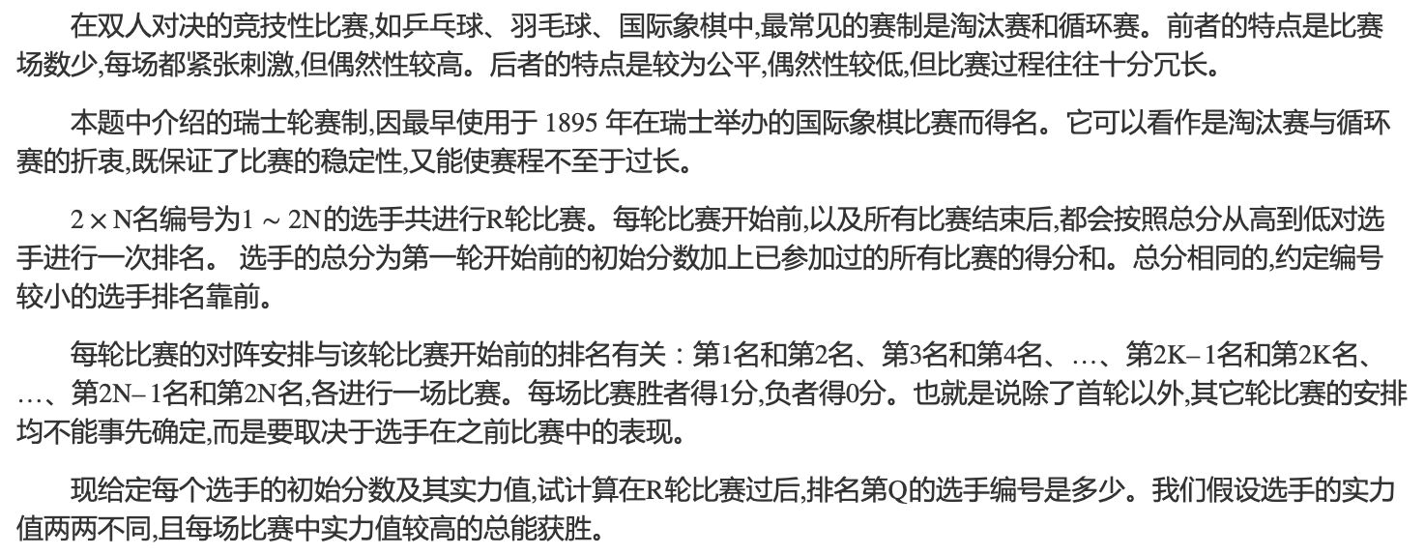
作业选讲—D瑞士轮

Slide 5
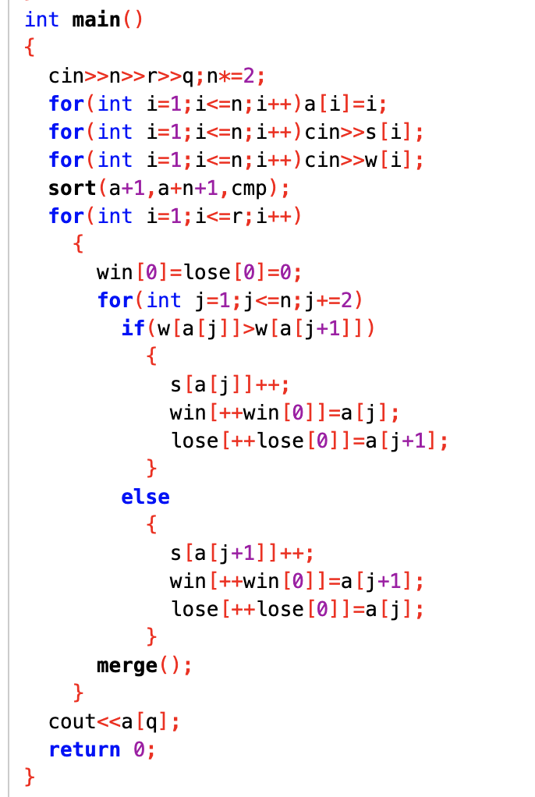
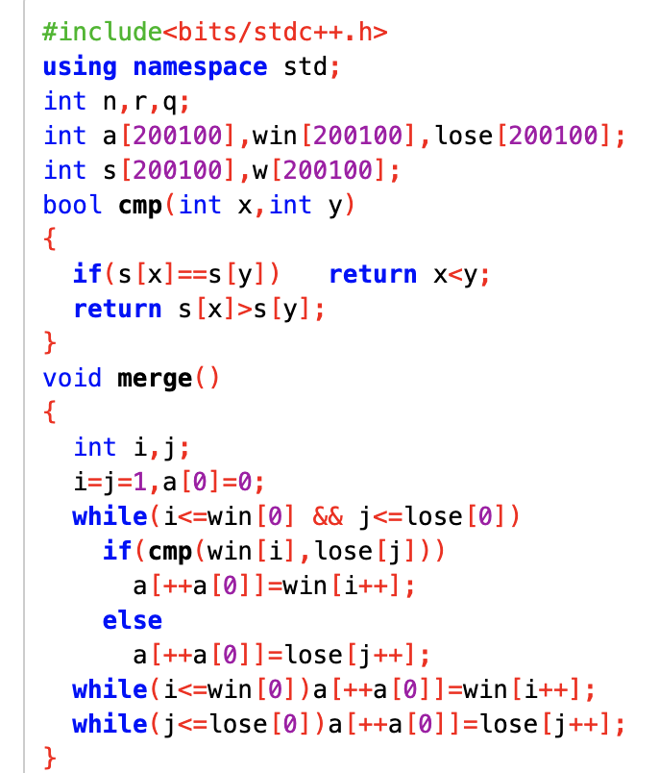
作业选讲—D瑞士轮

Slide 6
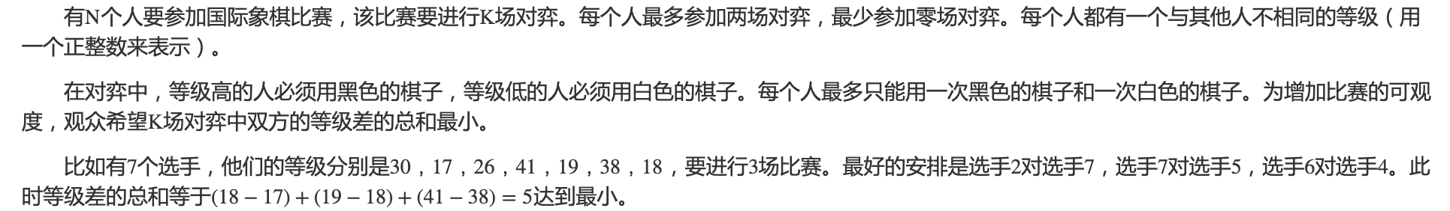
作业选讲—A：象棋比赛

Slide 7
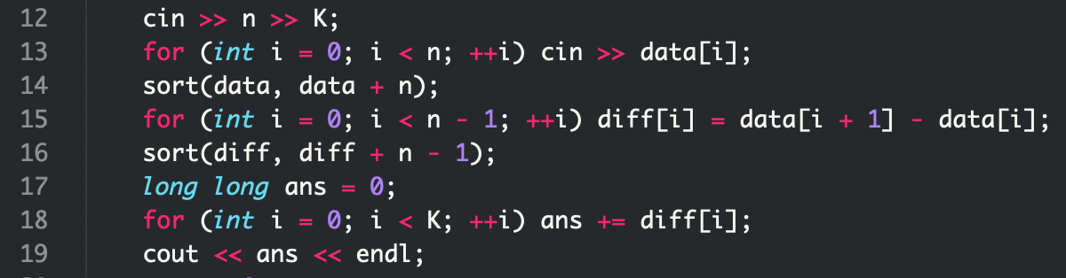
作业选讲—A：象棋比赛

Slide 8
贪心算法讲解
什么是贪心？
在对问题求解时，总是做出在当前看来是最好的选择
一个栗子

Slide 9
贪心算法讲解
什么是贪心？
在对问题求解时，总是做出在当前看来是最好的选择
一个栗子
什么问题适合贪心？
局部（当前）最优策略能产生全局（最终）最优解

Slide 10
贪心算法讲解
什么是贪心？
在对问题求解时，总是做出在当前看来是最好的选择
一个栗子
什么问题适合贪心？
局部（当前）最优策略能产生全局（最终）最优解
如何使用贪心？
判断问题是否是贪心问题
将求解的问题分成若干子问题
对每个子问题求局部最优解
将子问题的局部最优解合并成原问题的最终解

Slide 11
贪心算法讲解
有时由局部最优解得不到全局最优解，就需要合理的规划→动态规划
贪心通常和模拟结合在一起
贪心问题的关键是：贪心策略的选择
贪心算法通常不太容易去严格数学验证

Slide 12
例1：
删数问题
输入一个高精度的正整数N （N不超过240位） ，去掉其中任意S个数字后剩下的数字按原左右次序组成一个新的正整数。编程对给定的N和S，寻找一种方案使得剩下的数字组成的新数最小。
输出最后剩下的最小数。
【样例输入】
175438
4
【样例输出】
13

Slide 13
问题分析
N不超过240位
使用字符串数据类型存储 （或者数字数组）

Slide 14
问题分析
如果数字的排列是非递减的，例如：12223456（非递减），12345（单调递增）
那么只需要删除最后的S位数字即可
如果数字的排列是有增有减的，例如：17283，434434
那么找到第一个下标i，满足i上的数字大于i+1上的数字，删除i上的数字
17283→ 1283
434434→34434
n=175438
s=4
删数的过程如下：
n=175438 //删掉7
15438 //删掉5
1438 //删掉4
138 //删掉8
13 //解为13

Slide 15
问题分析
如果数字的排列是非递减的，例如：12223456（非递减），12345（单调递增）
那么只需要删除最后的S位数字即可
如果数字的排列是有增有减的，例如：17283，434434
那么找到第一个下标i，满足i上的数字大于i+1上的数字，删除i上的数字
17283→ 1283
434434→34434
n=175438
s=4
删数的过程如下：
n=175438 //删掉7
15438 //删掉5
1438 //删掉4
138 //删掉8
13 //解为13
这样就做完了吗？
输入的数字可能含有前导0：例如n = 0001233, s = 2
输入的s可能大于数字的长度：例如n=123, s = 10
删除后的数字可能含有前导0：例如n=10000, s = 1

Slide 16
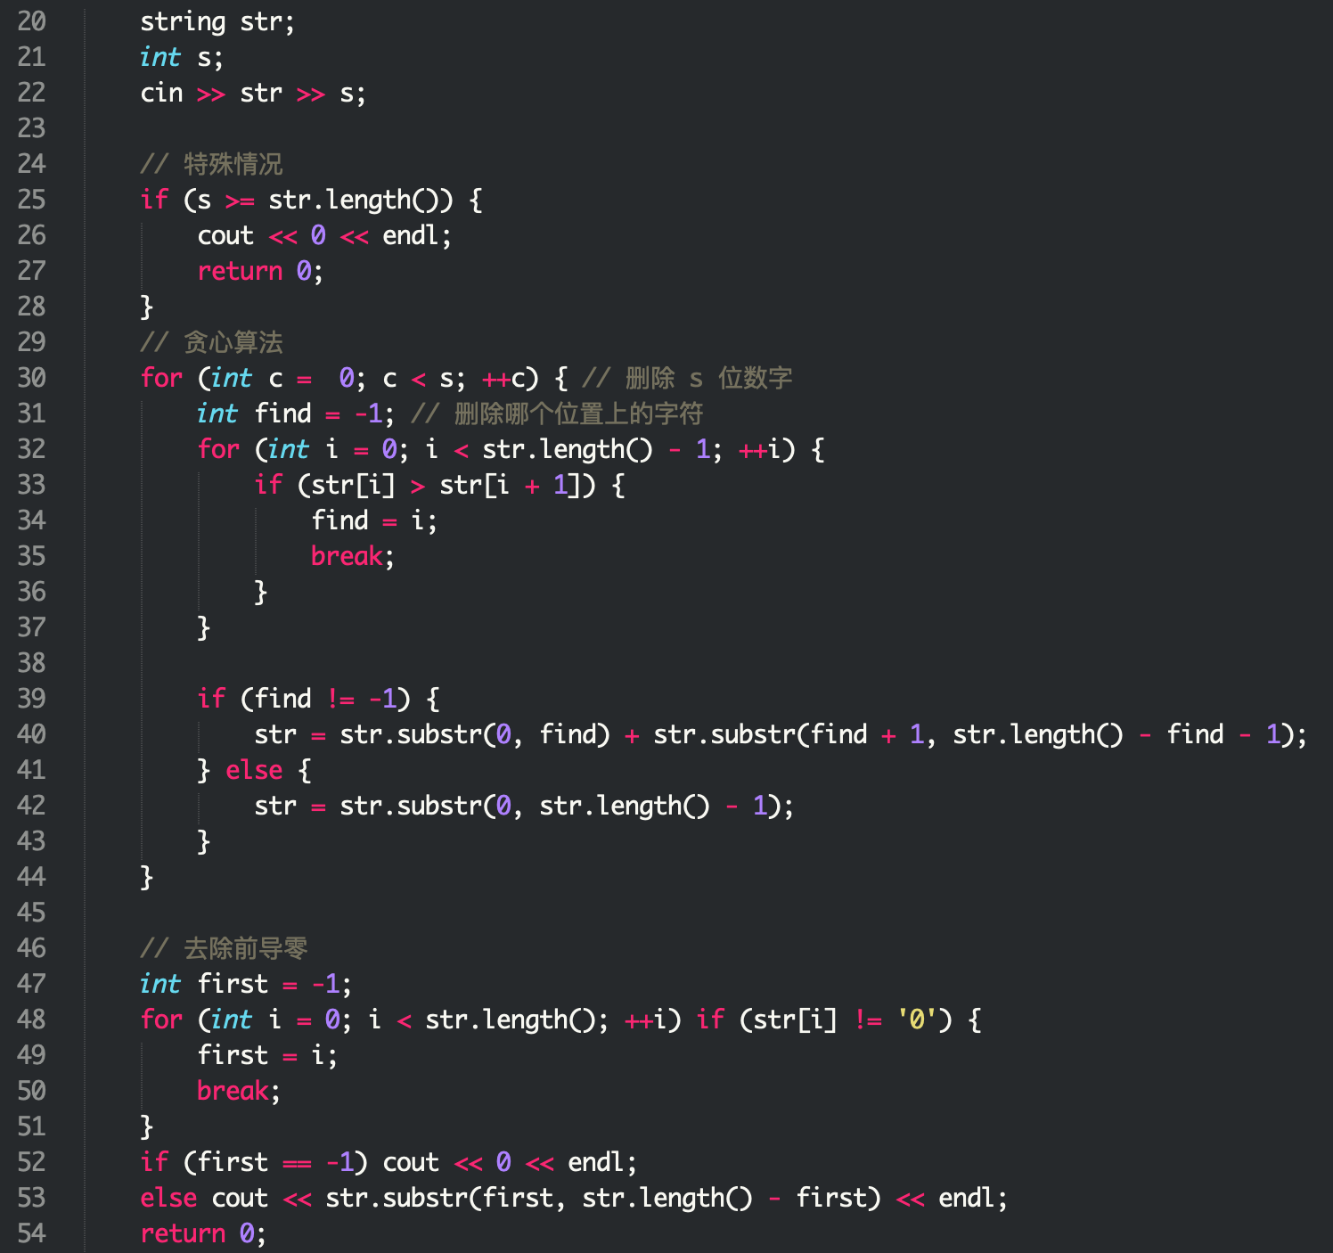

Slide 17
例2：
An Easy Problem
给定一个正整数N，求最小的、比N大的正整数M，使得M与N的二进制表示中有相同数目的1。
例如:N=78,78的二进制表示为1001110，包含4个1，那么最小的比N大的并且只含4个1的的二进制表示是1010011，这个数字是83，所以应输出83.
输入：若干行，每行一个数n(1<=n<=10^5)，输入0时结束输入。
输出：输出若干行对应的值。
样例输入
1
2
3
4
78
0
样例输出
2
4
5
8
83

Slide 18
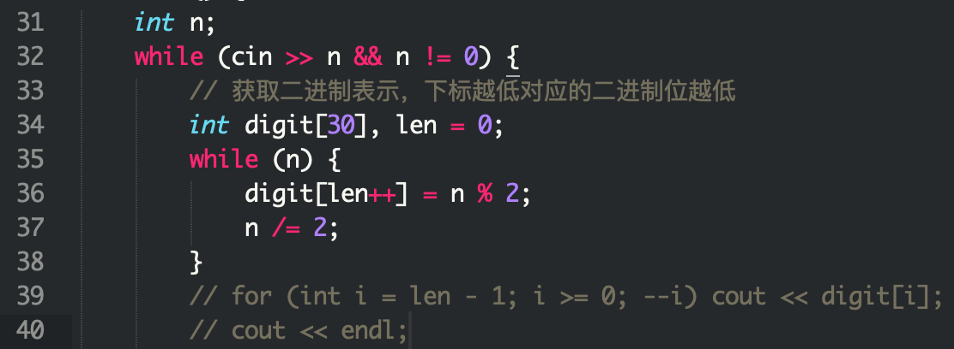
问题分析
前置技能：获取一个正整数的二进制表示

Slide 19
问题分析
如何选择贪心策略？
例如:N=78,78的二进制表示为1001110，包含4个1，那么最小的比N大的并且只含4个1的的二进制表示是1010011，这个数字是83，所以应输出83.
78
1001110
1001110
1010110
1010011
83
整体算法流程：
1.得到二进制表示digit[]
2.从低到高找到第一个下标i，满足digit[i] = 1且digit[i+1]=0
3.交换digit[i]和digit[i+1]
4.将所有下标小于i的1都依次向最低位平移

Slide 20
问题分析
如何选择贪心策略？
例如:N=78,78的二进制表示为1001110，包含4个1，那么最小的比N大的并且只含4个1的的二进制表示是1010011，这个数字是83，所以应输出83.
78
1001110
1001110
1010110
1010011
83
整体算法流程：
1.得到二进制表示digit[]
2.从低到高找到第一个下标i，满足digit[i] = 1且digit[i+1]=0
3.交换digit[i]和digit[i+1]
4.将所有下标小于i的1都依次向最低位平移
如果在第2步中没有找到这样的下标i，怎么办？
需要多增加一位
例如：10→101

Slide 21
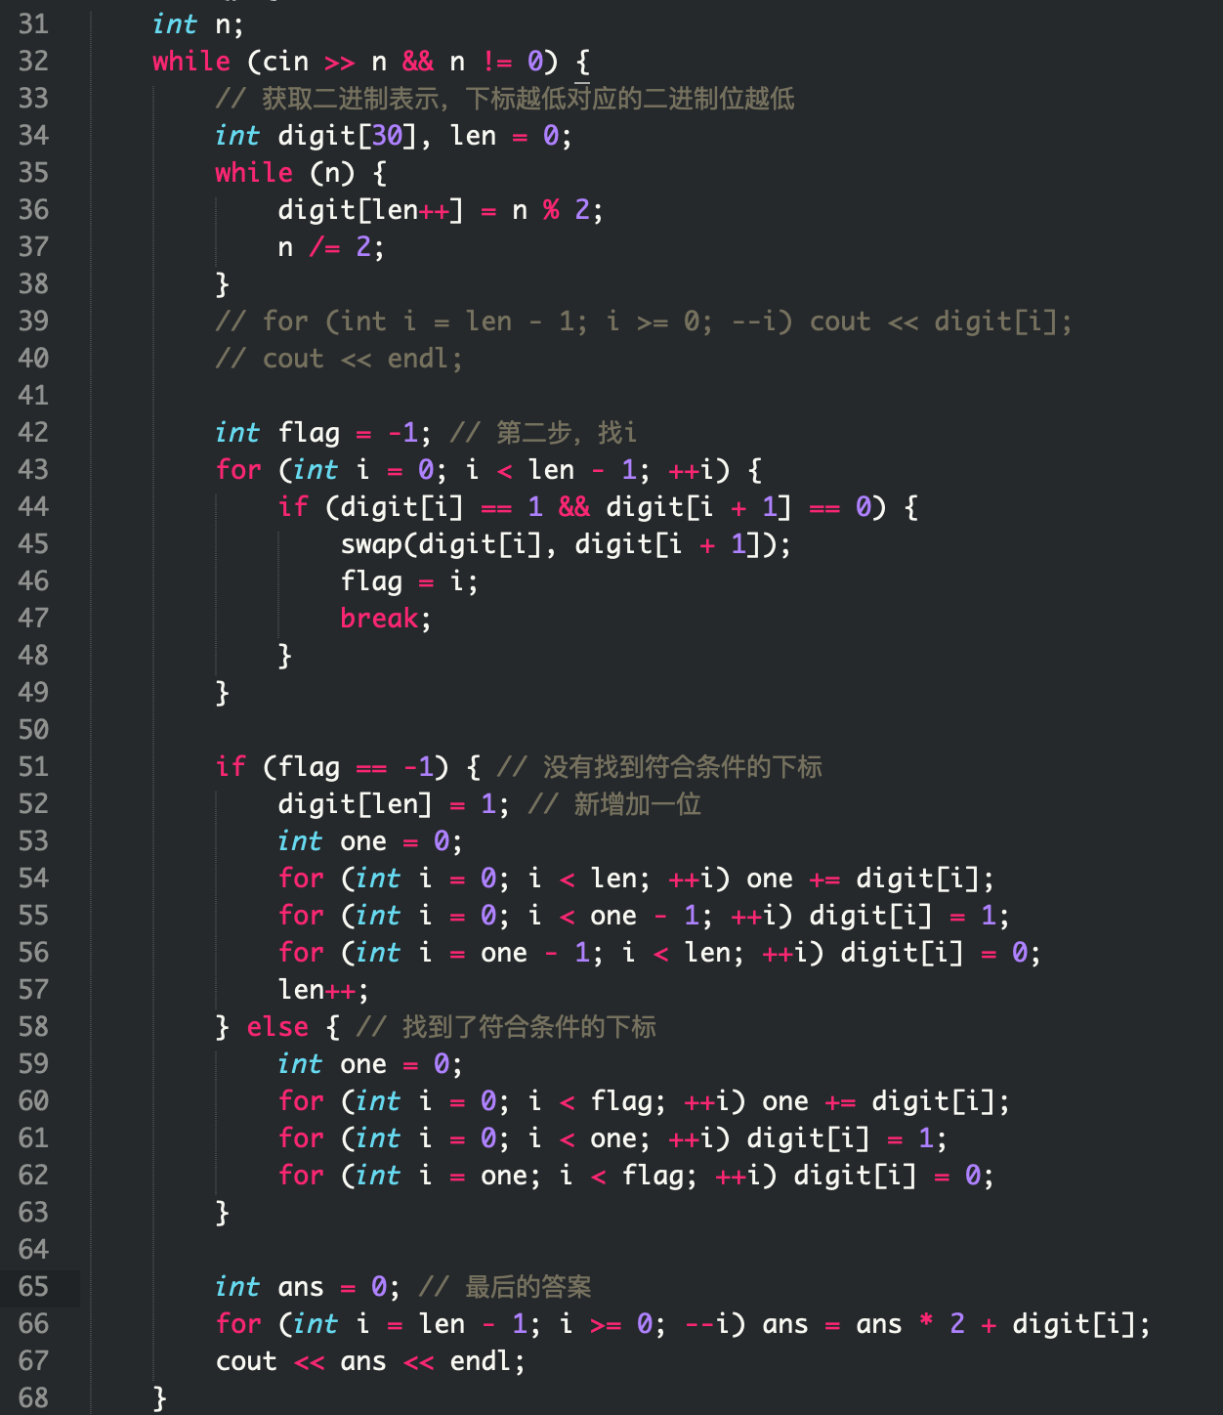

Slide 22
例3：均分纸牌
有 N 堆纸牌，编号分别为 1，2，…, N。每堆上有若干张，但纸牌总数必为 N 的倍数。可以在任一堆上取若干张纸牌，然后移动。
移牌规则为：在编号为 1 堆上取的纸牌，只能移到编号为 2 的堆上；在编号为 N 的堆上取的纸牌，只能移到编号为 N-1 的堆上；其他堆上取的纸牌，可以移到相邻左边或右边的堆上。
现在要求找出一种移动方法，用最少的移动次数使每堆上纸牌数都一样多。
例如 N=4，4 堆纸牌数分别为： ① 9 ② 8 ③ 17 ④ 6
移动3次可达到目的：从 ③ 取4张牌放到④（9 8 13 10）->从③取3张牌放到 ②（9 11 10 10）-> 从②取1张牌放到①（10 10 10 10）。
【输入格式】
N（N 堆纸牌，1 <= N <= 100）
A1 A2 … An （N 堆纸牌，每堆纸牌初始数，l<= Ai <=10000）
【输出格式】
所有堆均达到相等时的最少移动次数。
【样例输入】
4
9 8 17 6
【样例输出】
3

Slide 23
问题分析
首先可以把每个位置上的数字减去平均数
剩下的问题就是用最少的移动次数将所有数字变为0
9，8，17，6 → -1，-2，7，-4

Slide 24
问题分析
首先可以把每个位置上的数字减去平均数
剩下的问题就是用最少的移动次数将所有数字变为0
9，8，17，6 → -1，-2，7，-4
注意移动的规则：1→2, 1←2→3, 2←3→4, …, n-2←n-1→n, n-1←n
所以为了将-1变为0，只能先变成序列：0，-3，7，-4
再变为：0， 0， 4， -4
再变为：0，0，0，0

Slide 25
算法分析
9， 8，17，6 ans = 0
-1，-2，7，-4 减去平均数，ans = 0
0， -3， 7，-4 考虑第一个数字，ans ++
0， 0， 4， -4 考虑第二个数字，ans++
0, 0, 0, 0 考虑第三个数字，ans++
0, 0, 0, 0 考虑第四个数字，ans不变
算法思路：减去平均数后，从前往后枚举，考虑当前数字
如果为负数，则需向后面的位置借数（后面的数字变小），ans++
如果为正数，则需向后面的位置给数（后面的数字变大），ans++
如果为0，不需要额外的操作
贪心地考虑当前枚举位置的数字，不管后面位置的数字怎样

Slide 26
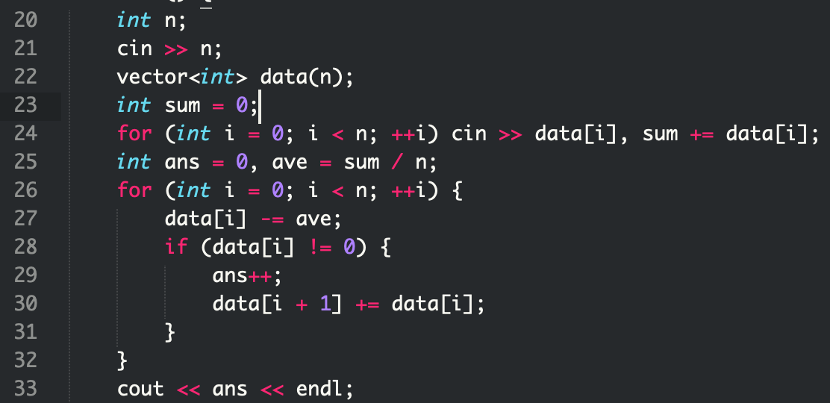

Slide 27
贪心算法：
贪心通常和模拟结合在一起
贪心问题的关键是：贪心策略的选择
例1：删数问题
贪心策略
例2：An Easy Problem
二进制；模拟
例3：均分纸牌
预处理；考虑当前位置数字

Slide 28
实验舱 南哥 QQ: 870169200
2019/03/30

